Slide 1
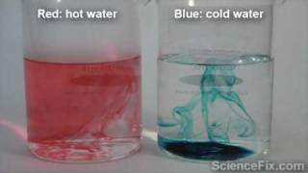
স্বাগতম

Slide 2
পরিচিতি
মোঃ ফজলে রাব্বী
সহকারি শিক্ষক (বিজ্ঞান)
আন্দুলবাড়ীয়া মাধ্যমিক বালিকা বিদ্যালয়,জীবননগর,চুয়াডাঙ্গা।
Email-rabby.cua@gmail.com
শ্রেণিঃ নবম
বিষয়ঃ রসায়ন
তারিখঃ ০১/০২/২০ সময়ঃ ৫০ মিনিট

Slide 3
কণাগুলো পানির মধ্যে ছড়িয়ে পড়ছে

Slide 4
ব্যাপন

Slide 5
শিখনফল
এ পাঠ শেষে শিক্ষার্থীরা...
ব্যাপন কী তা বলতে পারবে।
গতিতত্ত্ব এর সাহায্যে ব্যাপন হার ব্যাখ্যা করতে পারবে।
তাপমাত্রার পরিবর্তনে ব্যাপন হারের পরিবর্তন বিশ্লেষণ করতে পারবে।

Slide 6
কণাগুলো এক জায়গায় রয়েছে
কণাগুলো তরলের মধ্যে ছড়িয়ে পড়ছে
কণাগুলো তরলের মধ্যে বিভিন্ন জায়গায় ছড়িয়ে পড়েছে

Slide 7
কণার বিভিন্ন দিকে ইতঃস্তত ছুটে চলার দৃশ্য

Slide 8
এসো আমরা একটি ভিডিও দেখি

Slide 9
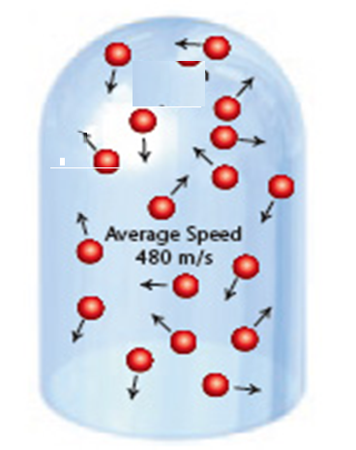
আণবিক ভর বৃদ্ধি পেলে ব্যাপন হার কমে যায়।
অক্সিজেন অণু
হাইড্রোজেন অণু

Slide 10
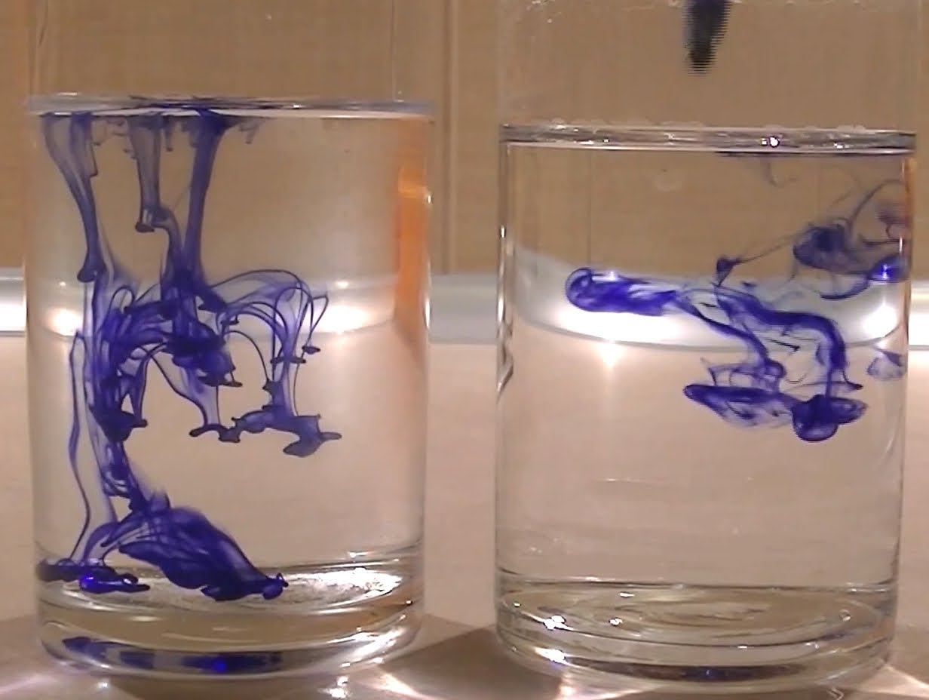
25⁰C
50⁰C
তাপমাত্রা বৃদ্ধি পেলে ব্যাপন হার বৃদ্ধি পায়

Slide 11
জোড়ায় কাজ
ছবিতে কোন কণাগুলো ব্যাপিত হচ্ছে চিন্তা করে উত্তর দাও।

Slide 12
মূল্যায়ন
১। গতিতত্ত্ব কাকে বলে?
২। ব্যাপন হার কী?
৩। তাপমাত্রার বৃদ্ধি হলে ব্যাপন হার কেমন হয়?
৪। আণবিক ভর কী?

Slide 13
বাড়ীর কাজ
ব্যাপনের কিছু বাস্তব উদাহরণ লিখ এবং কেন এগুলো ব্যাপন তার কারণ খাতায় নোট কর ।

Slide 14
ধন্যবাদ

